Slide 1
ЎЗБЕКИСТОН РЕСПУБЛИКАСИ
САМАРҚАНД ВИЛОЯТИ
Пастдарғом туманида хатлов жараёнида аниқланган
бўш турган давлат объектлари
Самарқанд-2018 йил

Slide 2
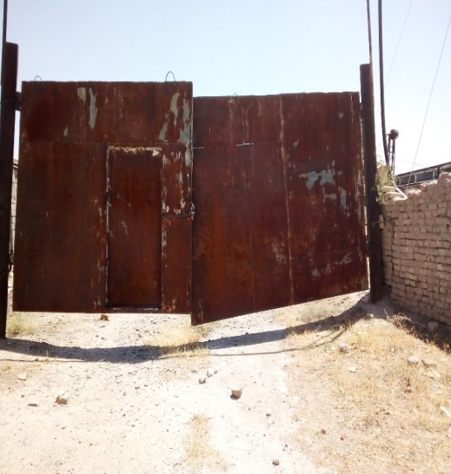
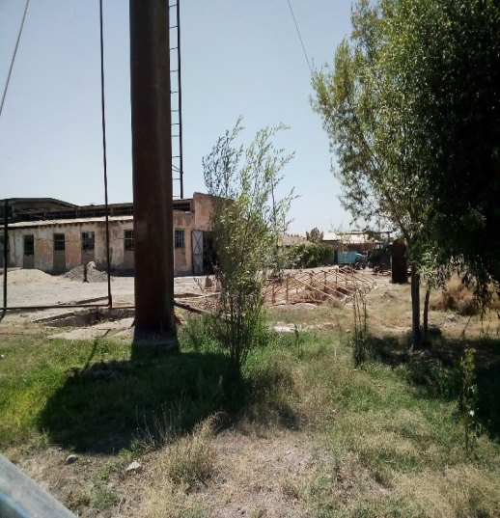
Бўш турган гараж биноси
Кўрсаткичлар
Объект номи | Туман сув хўжалиги бўлимининг гараж биноси
Юридик манзили | Пастдарғом тумани, “Ш.Рашидов” МФЙ
Балансда сақловчиси | Пастдарғом туман Сув хўжалиги бўлими
Объектнинг фаолият соҳаси | Гараж биноси
Эгаллаган майдони
Умумий ер майдони (га) | Бино ва иншоотнинг эгаллаган ер майдони (кв.м)
0,50 | 600

Slide 3
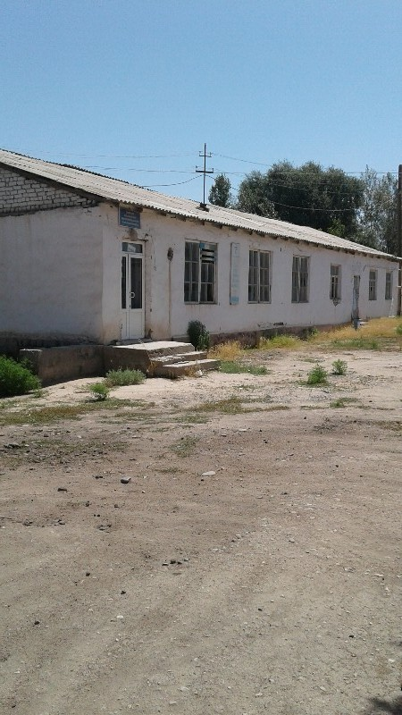
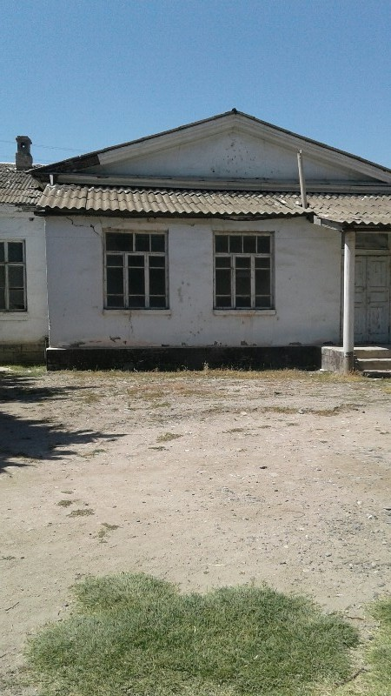
Тиббиёт биноси
Кўрсаткичлар
Объект номи | Туман тиббиёт бирлашмасига қарашли бино
Юридик манзили | Пастдарғом тумани, “Чархин” МФЙ
Балансда сақловчиси | Пастдарғом туман тиббиёт бирлашмаси
Объектнинг фаолият соҳаси | Тиббиёт соҳаси
Эгаллаган майдони
Умумий ер майдони (га) | Бино ва иншоотнинг эгаллаган ер майдони (кв.м)
0,83 | 8311

Slide 4
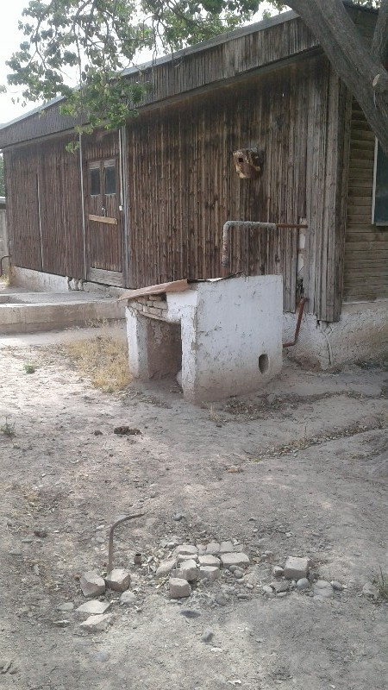
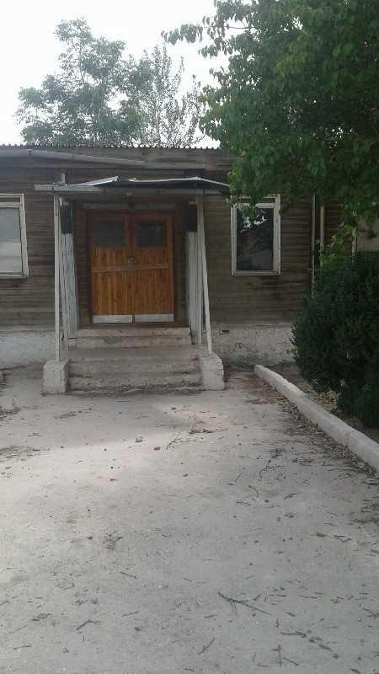
Финский дом
Кўрсаткичлар
Объект номи | Туман Тиббиёт бирлашмасига қарашли бино
Юридик манзили | Пастдарғом тумани, “Олти Қахрамон” МФЙ
Балансда сақловчиси | Пастдарғом туман тиббиёт бирлашмаси
Объектнинг фаолият соҳаси | Бўш турган тиббиёт биноси
Эгаллаган майдони
Умумий ер майдони (га) | Бино ва иншоотнинг эгаллаган ер майдони (кв.м)
0,10 | 480

